Slide 1
Matematika - Příbram procházka městem
Zpracovali: Lucas Petrášek & Adéla Vohradská

Slide 2
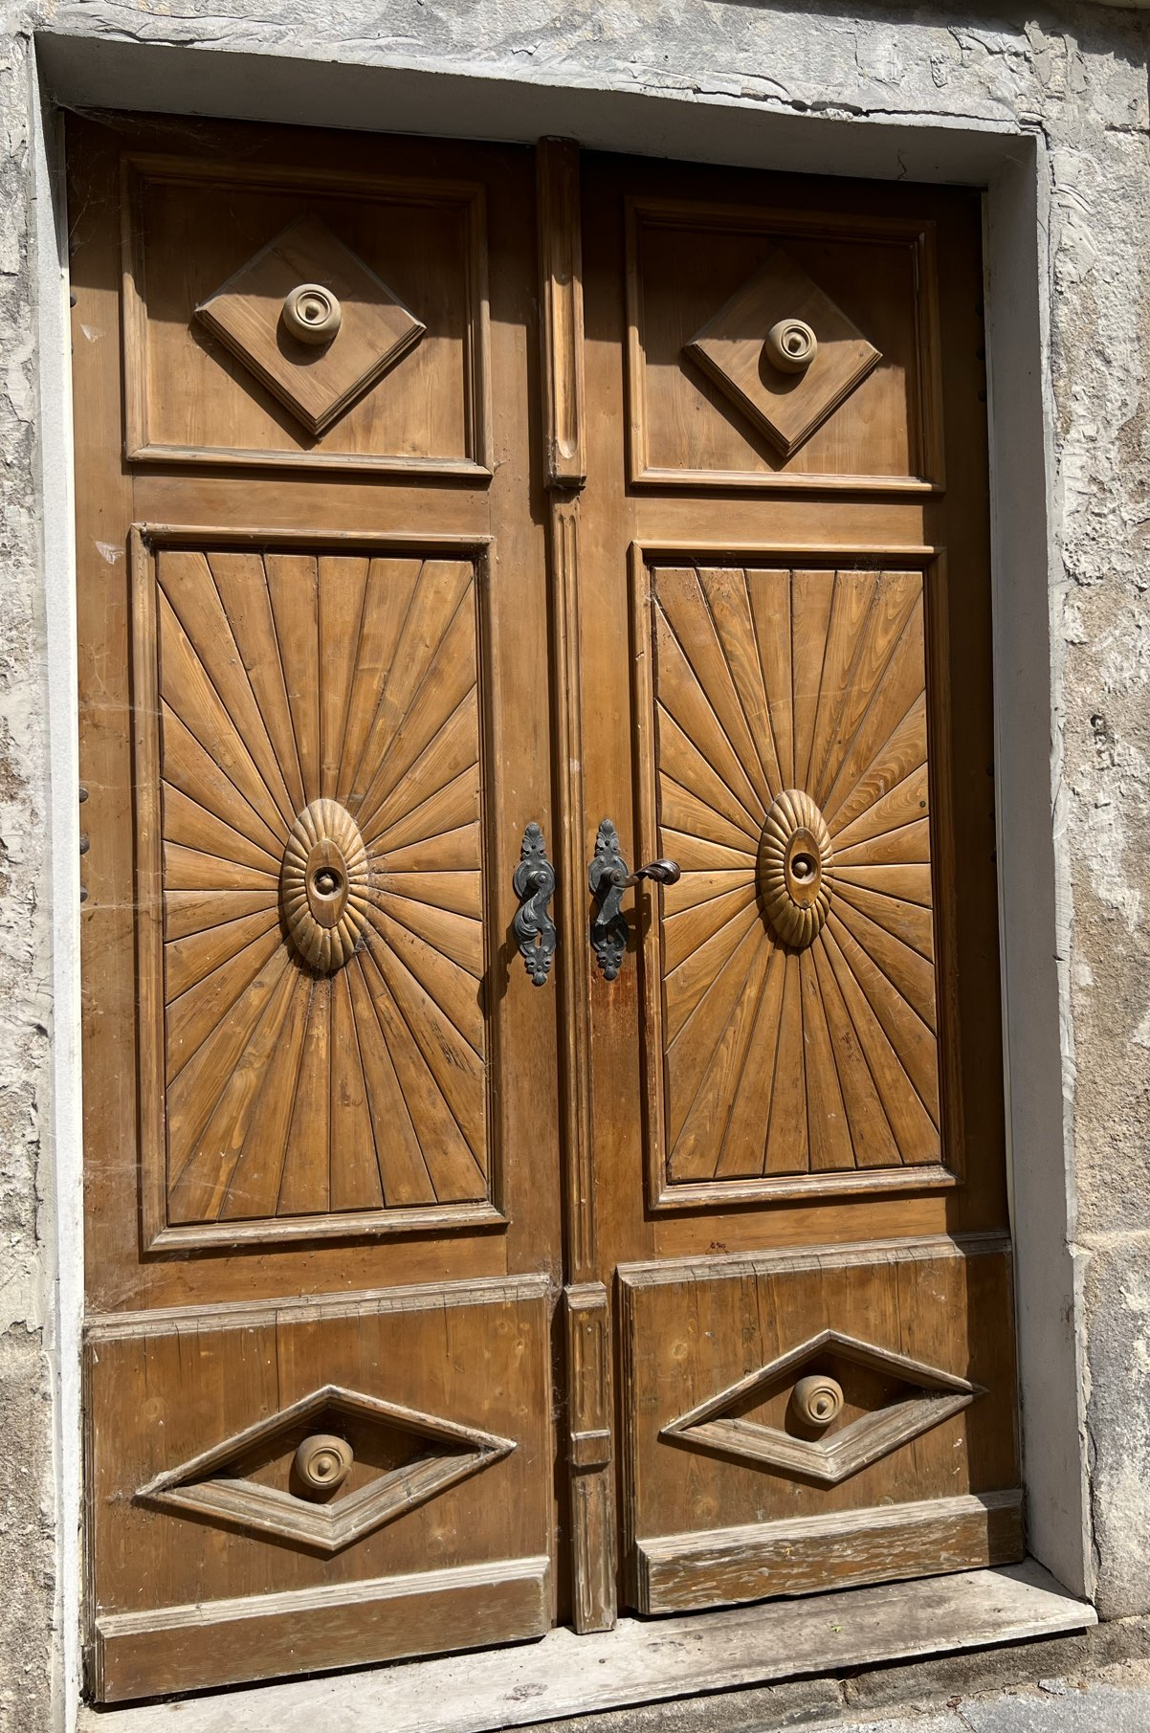
Osová/Středová souměrnost
Kanály (středová)
Dveře v Pražské ulici (osová)
Odtok na Svaté hoře (osová)

Slide 3
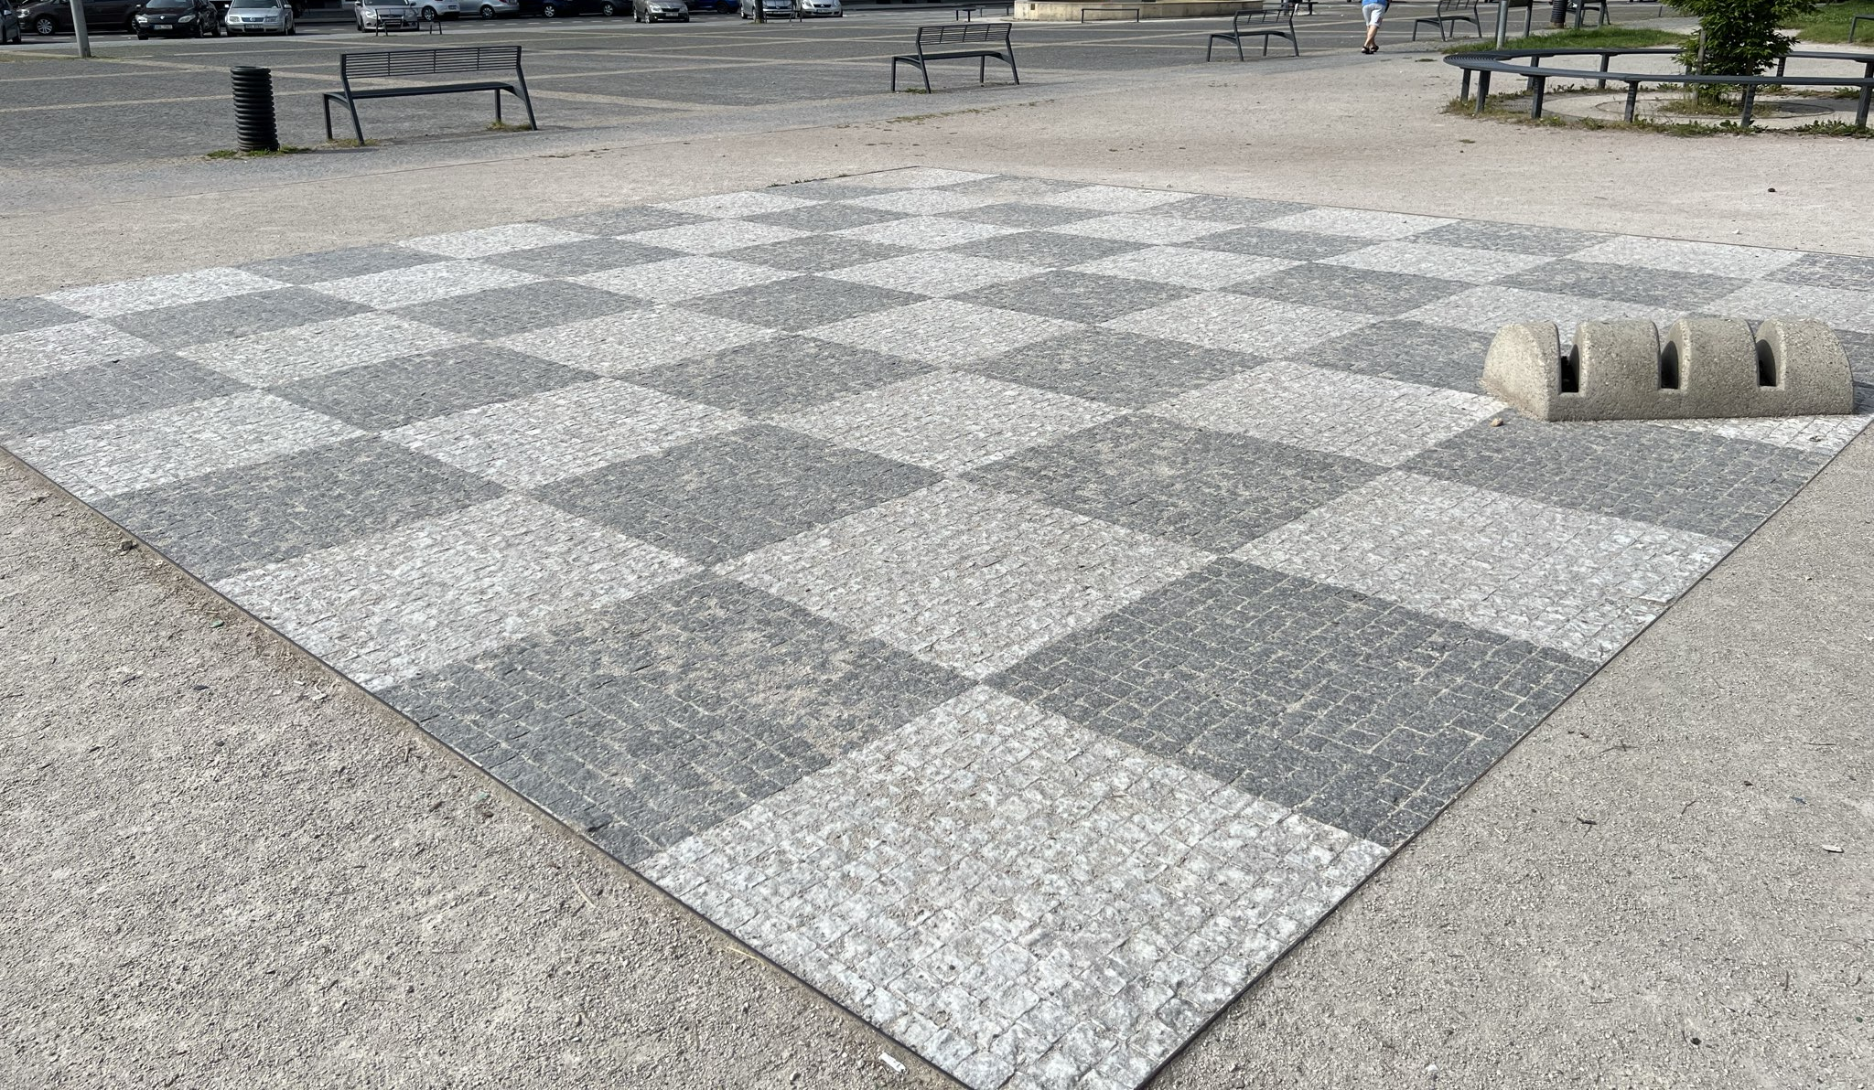
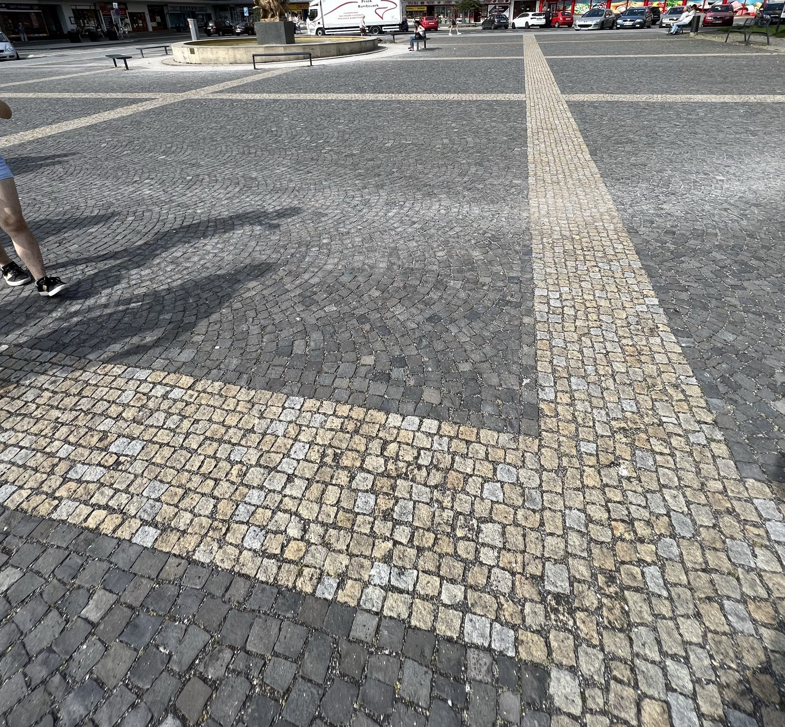
Opakující se pravidelné tvary
Šachovnice
čtverce na náměstí 17. Listopadu (6.82 x 6.82m)
Pohled na náměstí z výšky

Slide 4
Detaily římských číslic
Velká římská číslice nad policejní budovou (1846)
Stará číslice IIII na hodinách náměstí T.G.M.

Slide 5
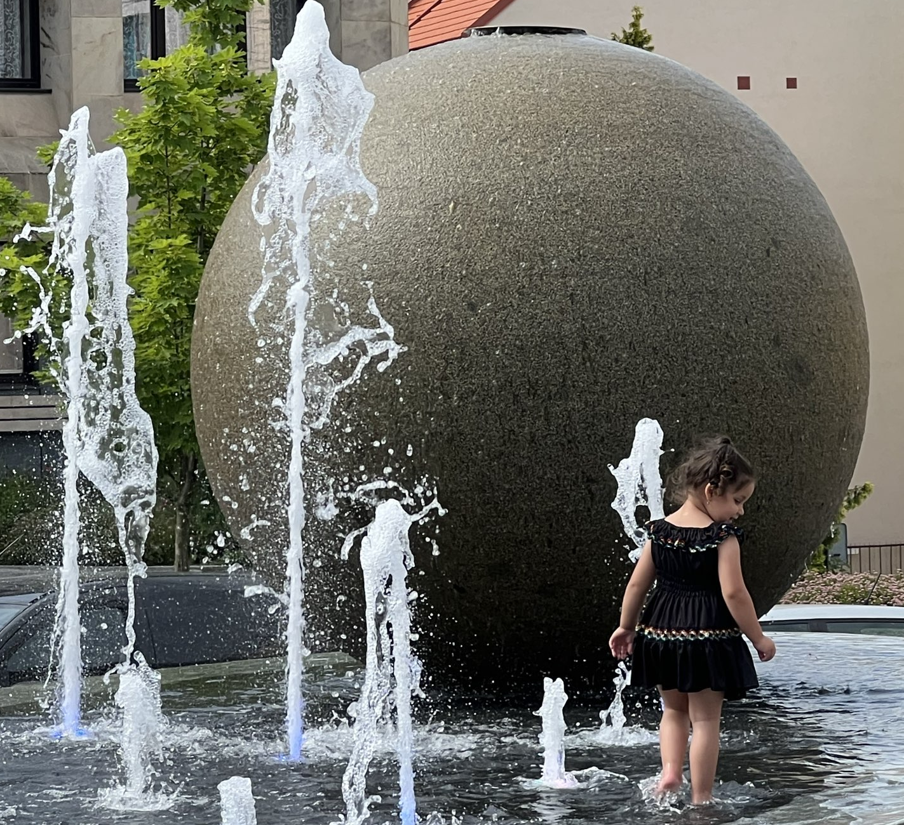
Tělesa
Kolotoč na hřišti (jehlan)
Fontána na náměstí TGM (koule)
Lampa u domu natura (koule)

Slide 6
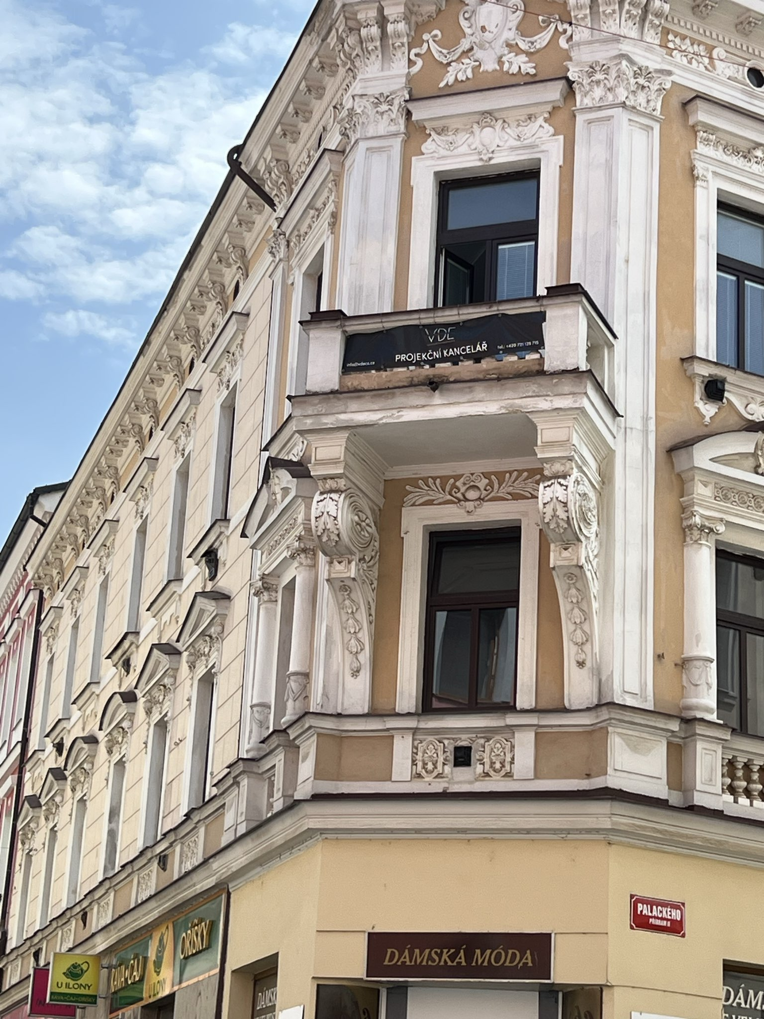
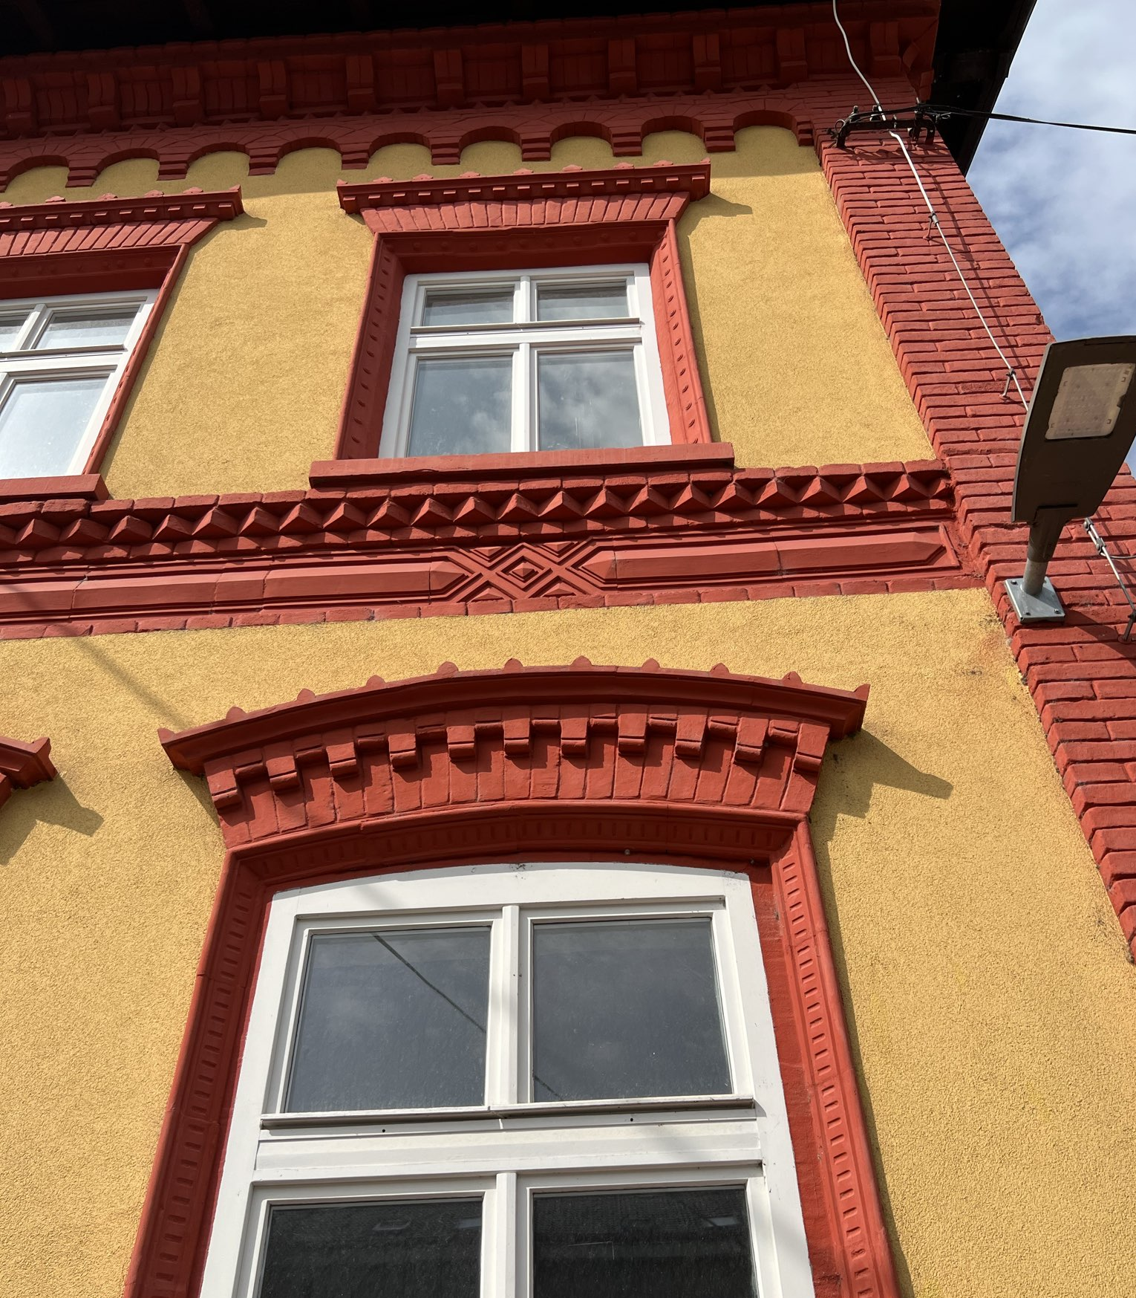
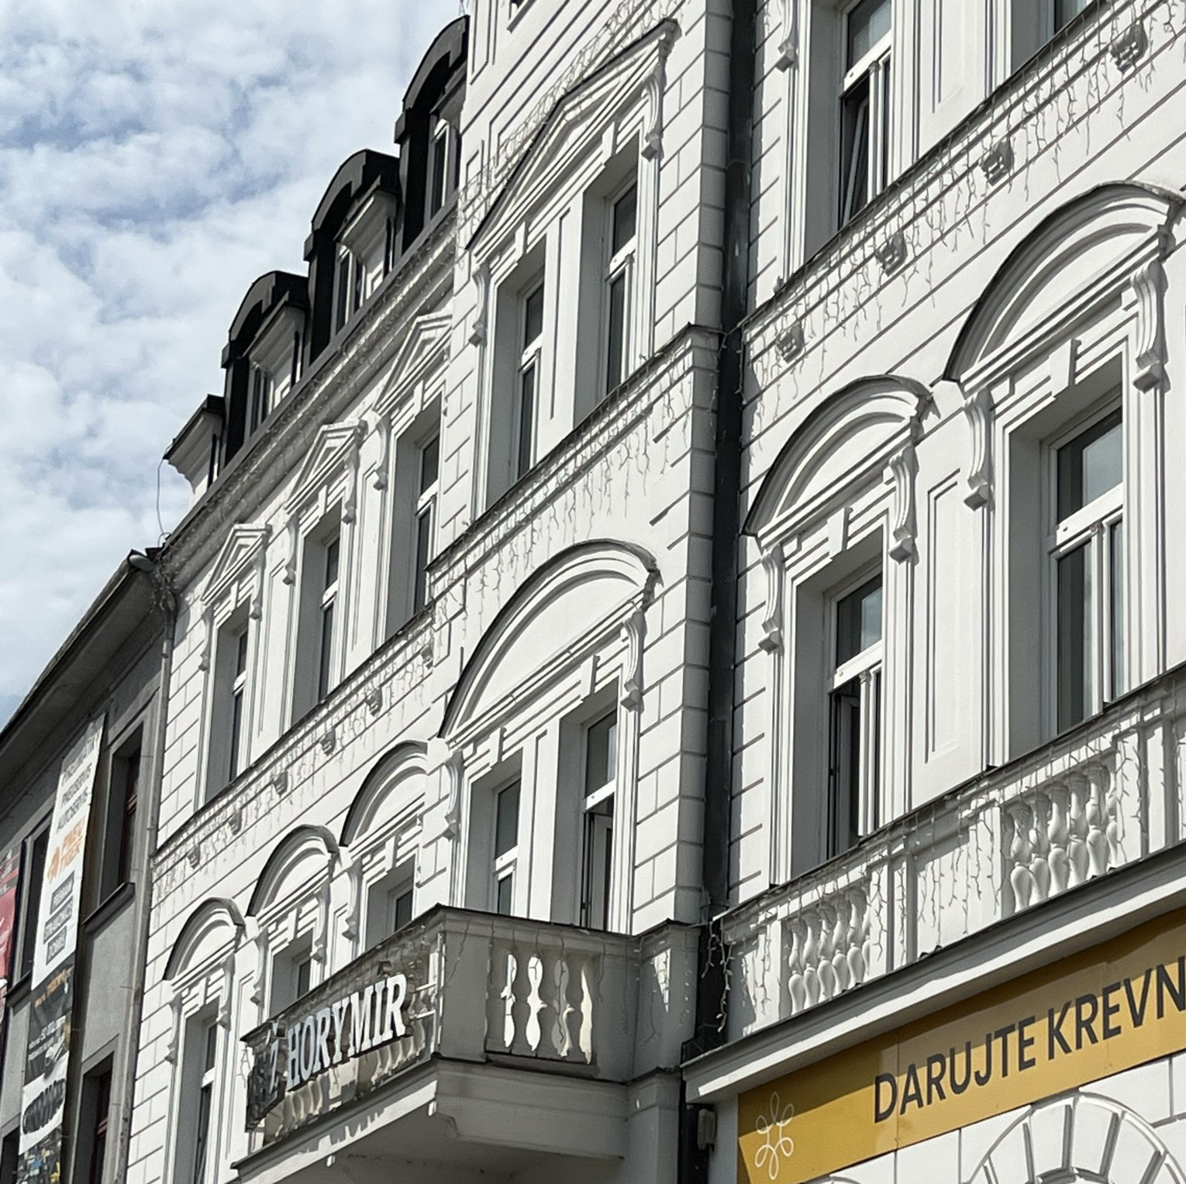
Zajímavé fasády
Vlakové nádraží
Budova u domu Natura
Fasáda nad obchodem v Pražské ulici

Slide 7
Symboly
Zajímavá geometrická hvězda nad obchodem
Socha na náměstí → znamení zvěrokruhu (2,3m)
Mašle vytesané na zdech Svaté hory

Slide 8
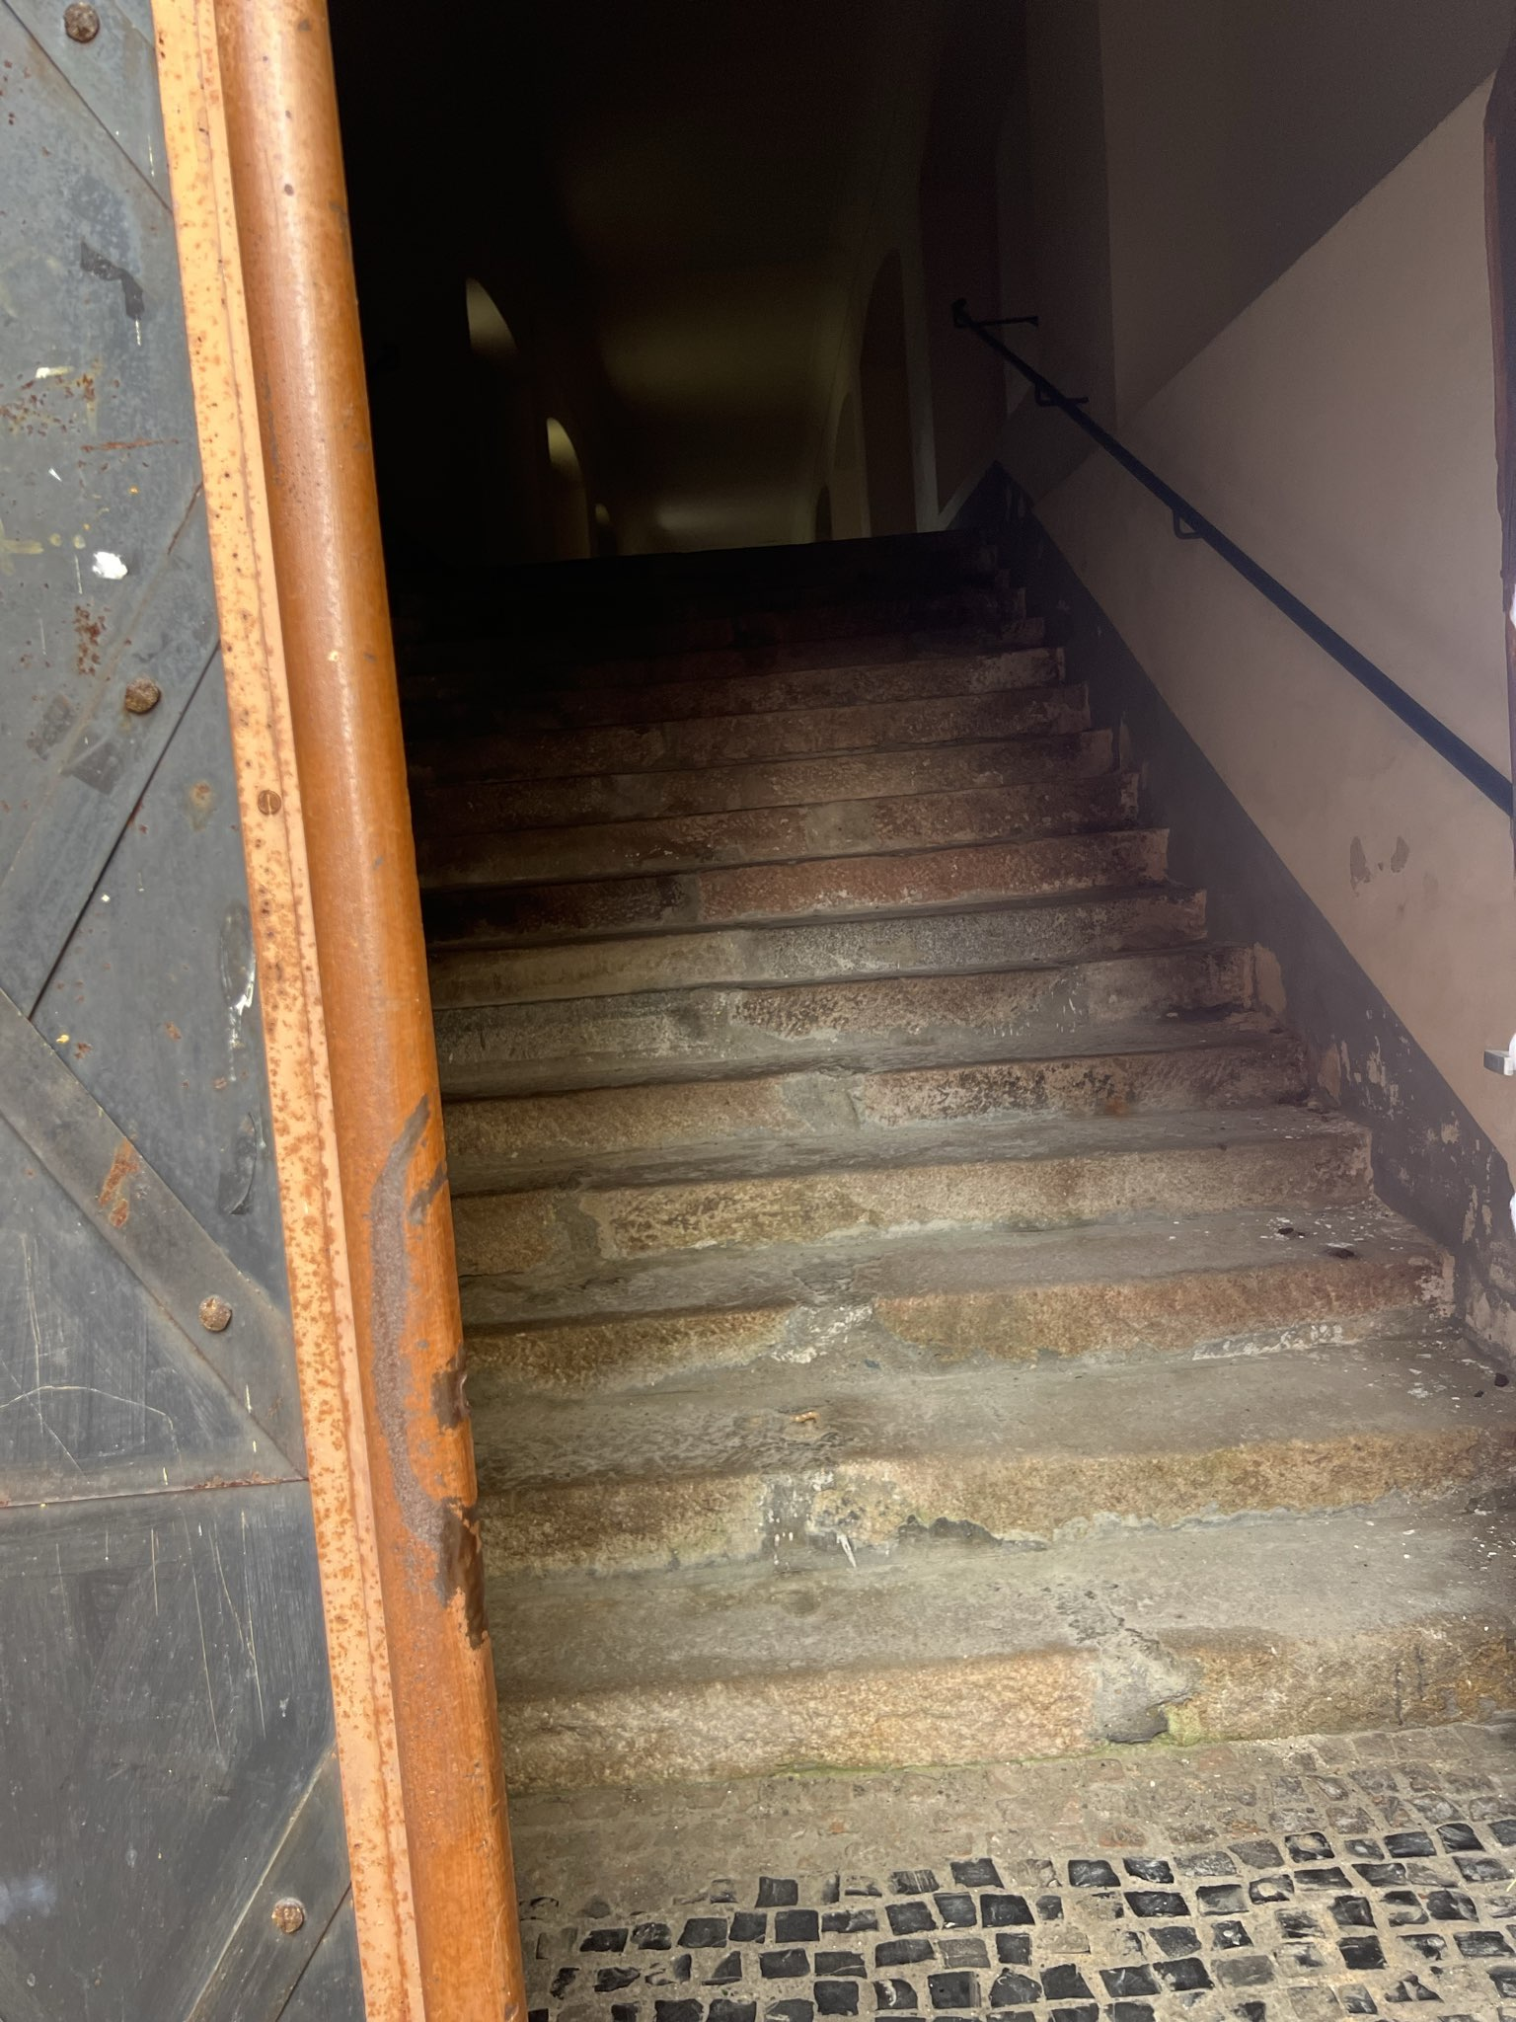
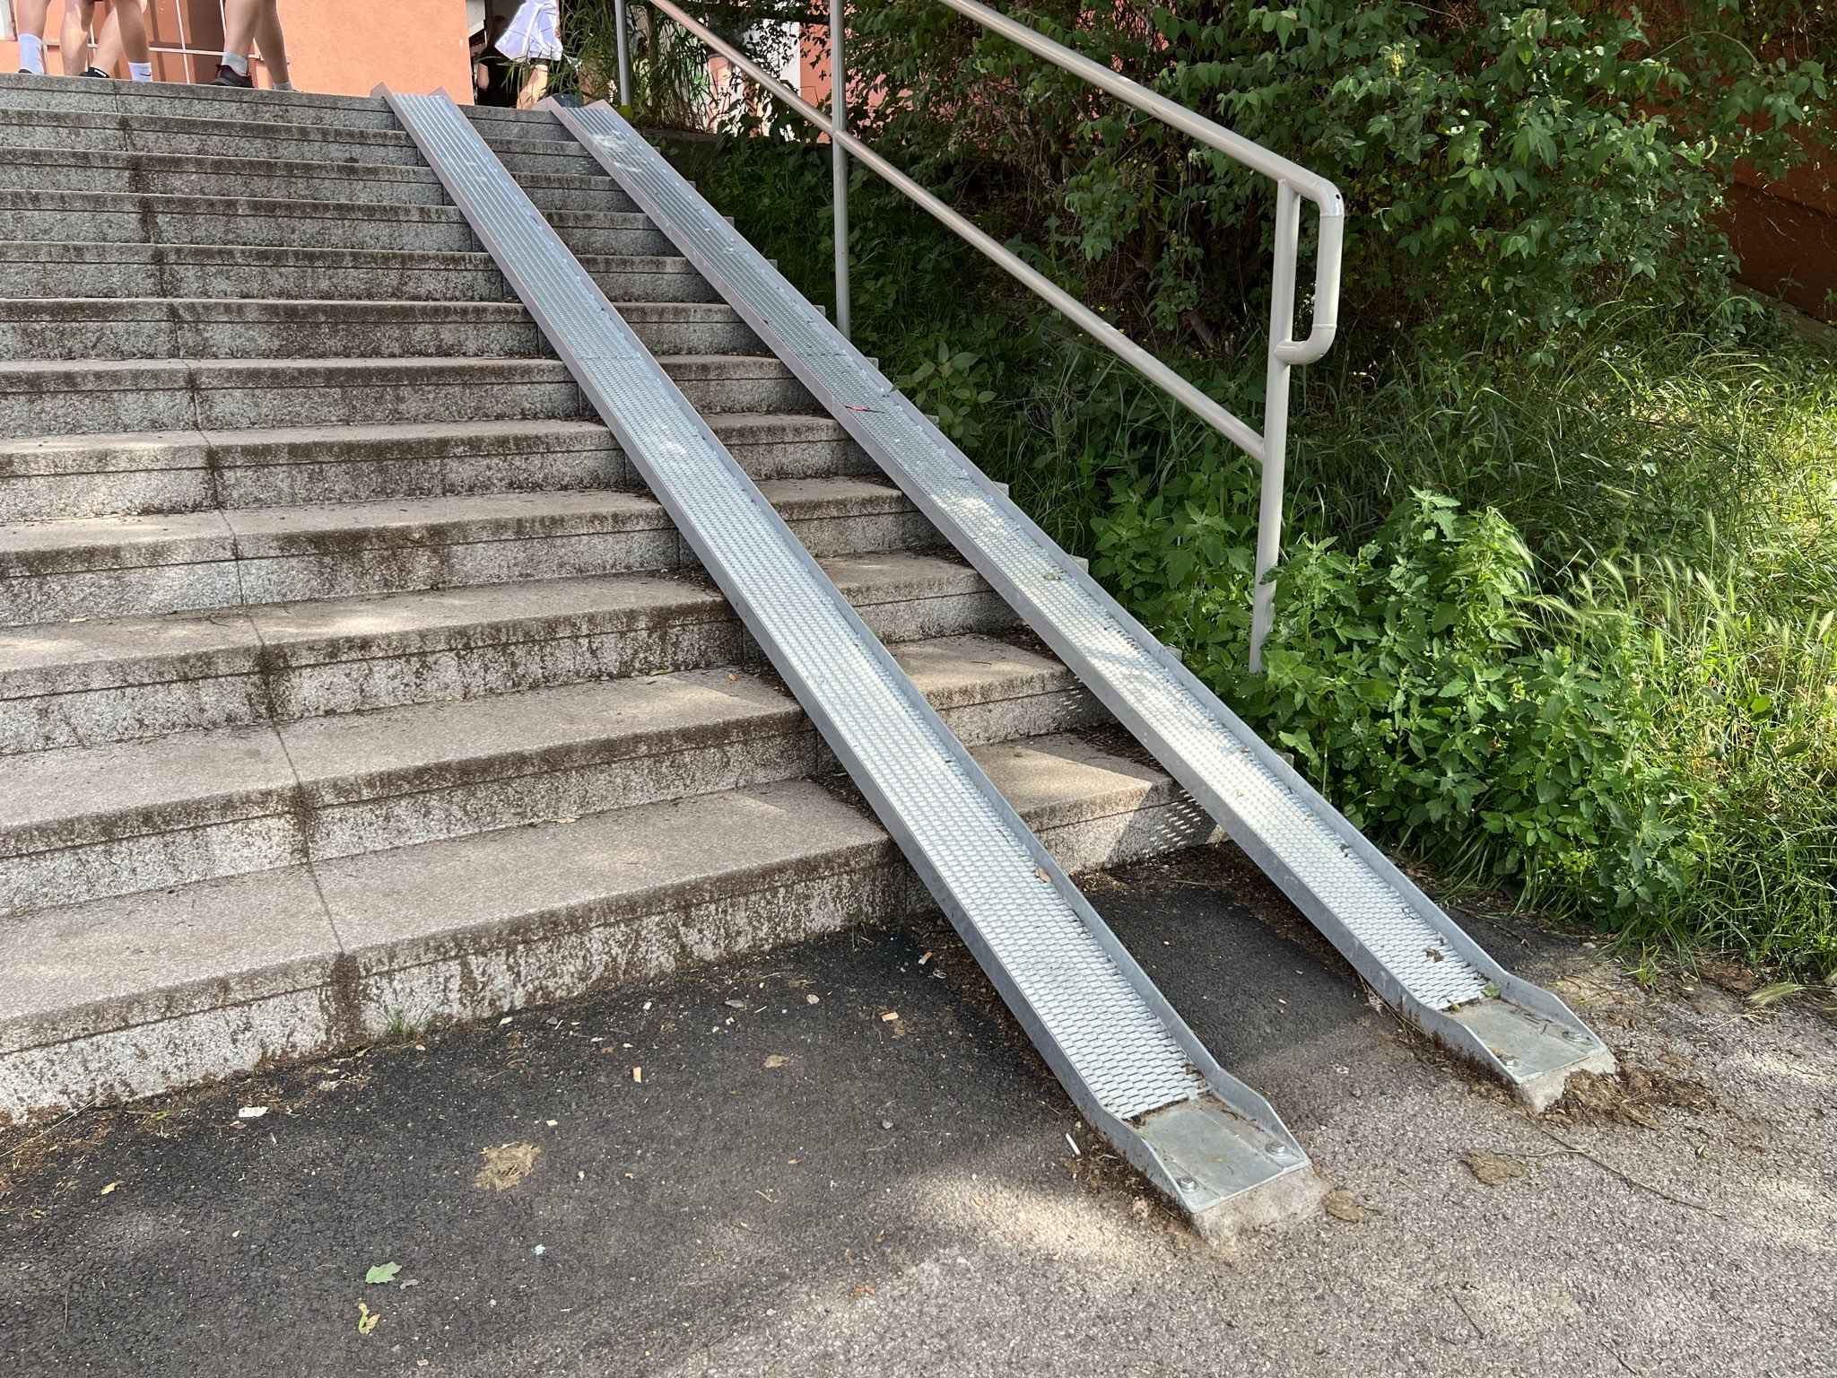
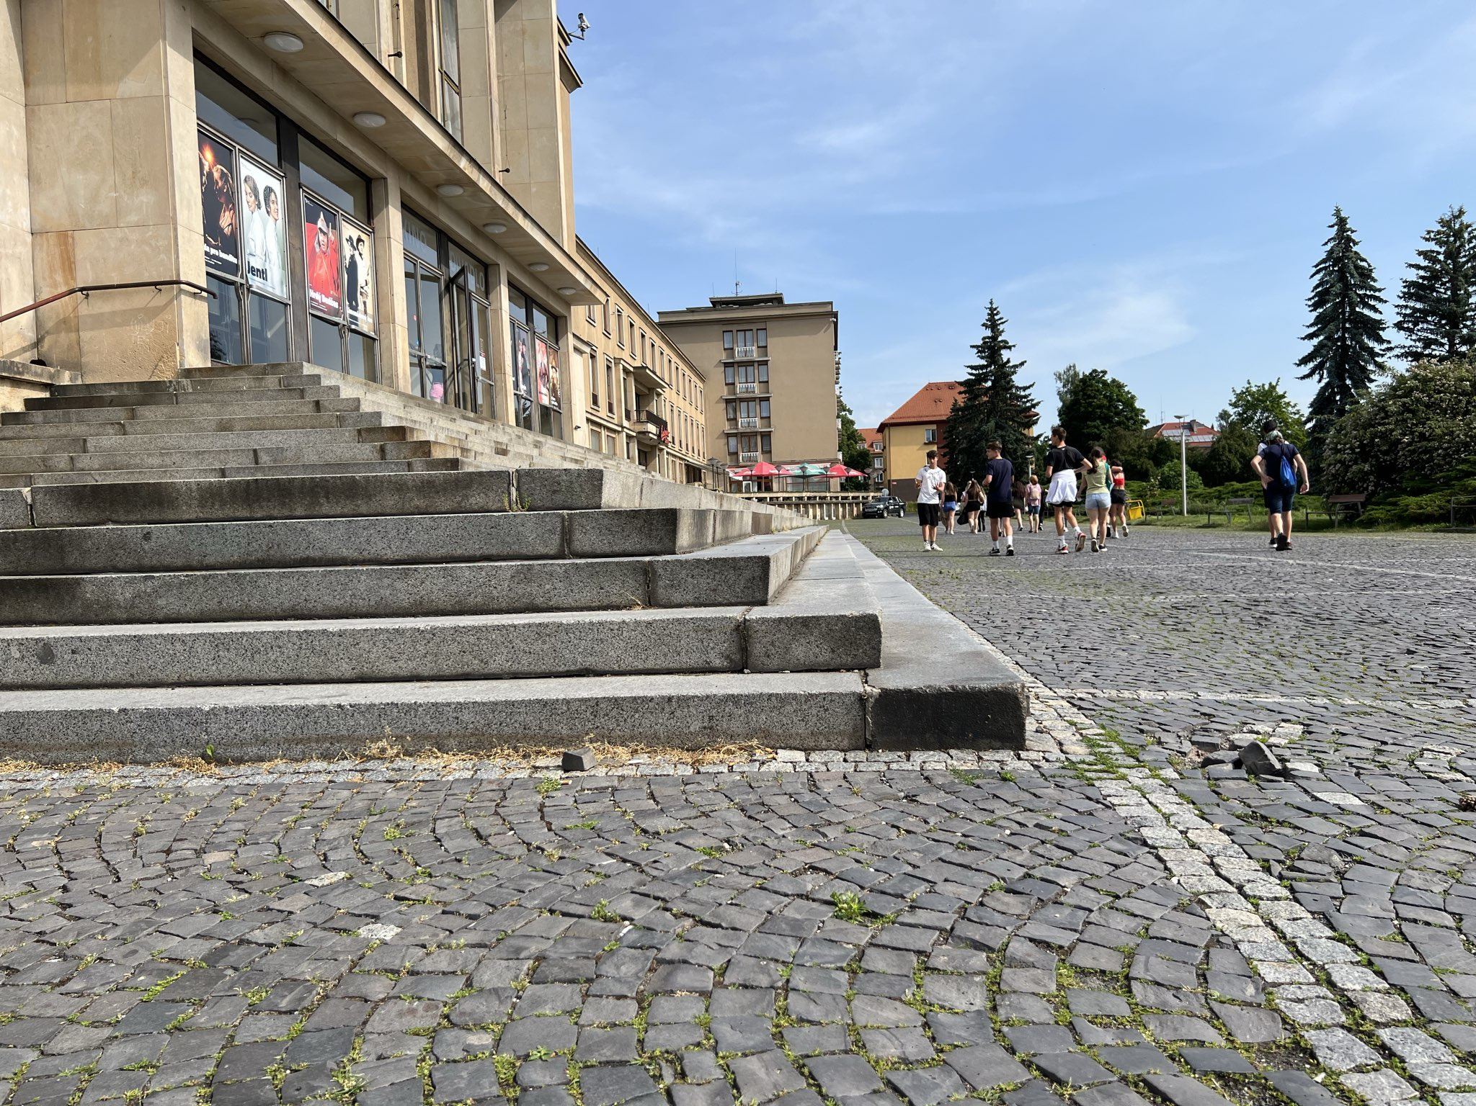
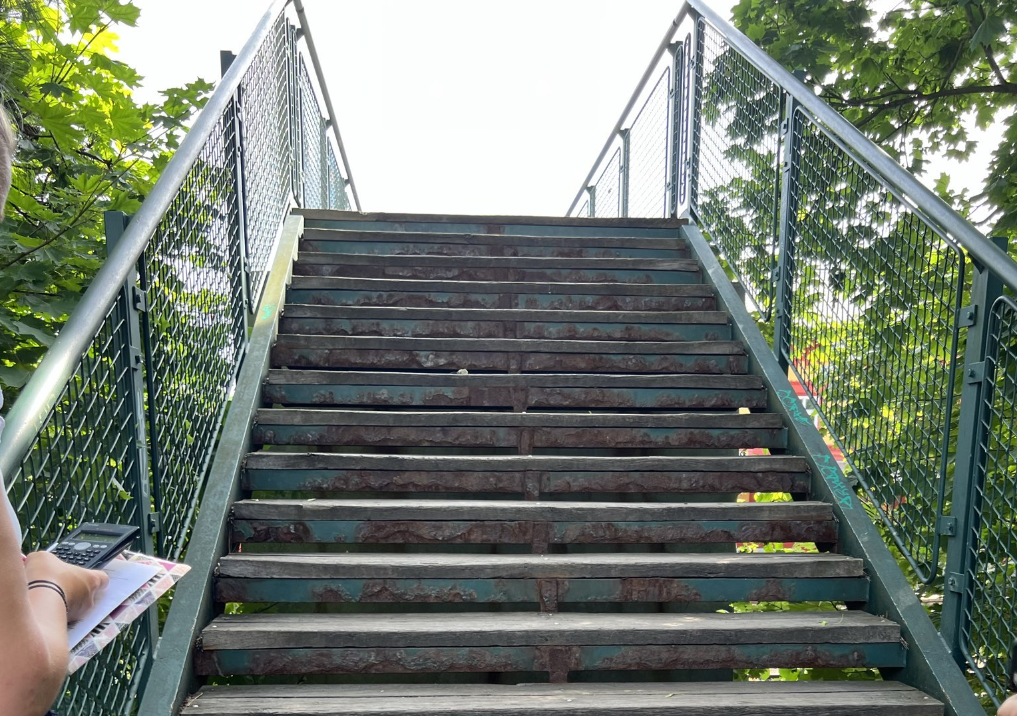
Detaily schodistě
Schodiště na náměstí 17.lis. (sklon = 45%)
Schodiště u divadla (sklon = 47%)
Schodiště na vlakovém nádraží (sklon = 50%)
Svatohorské schody (343 schodů původně 365)

Slide 9
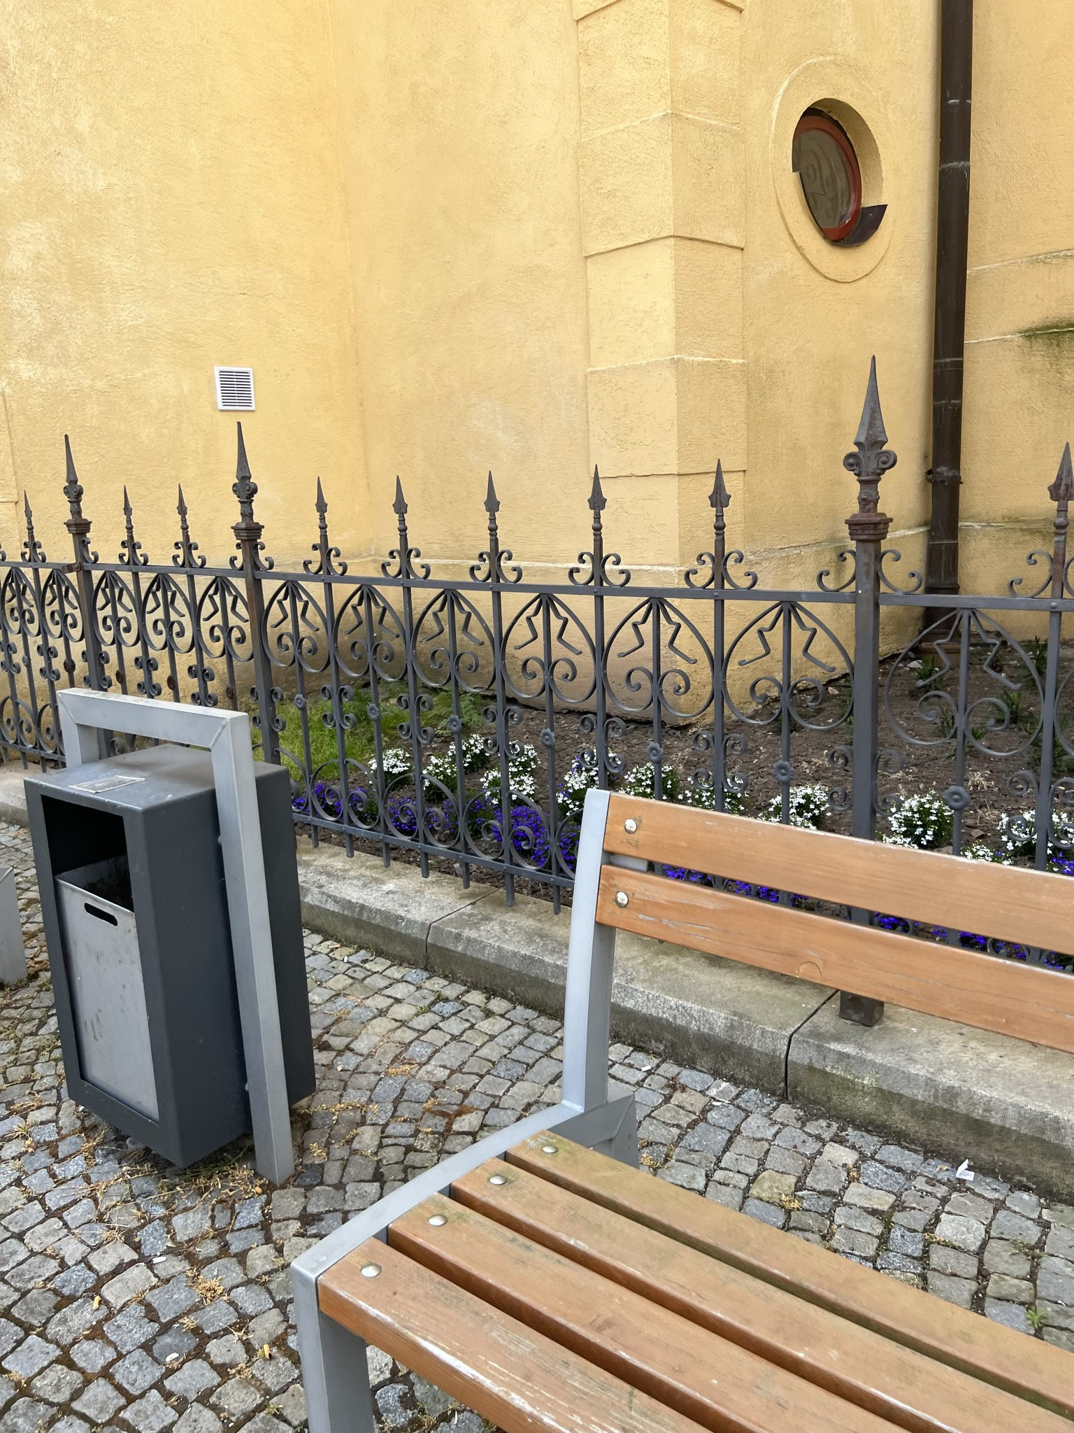
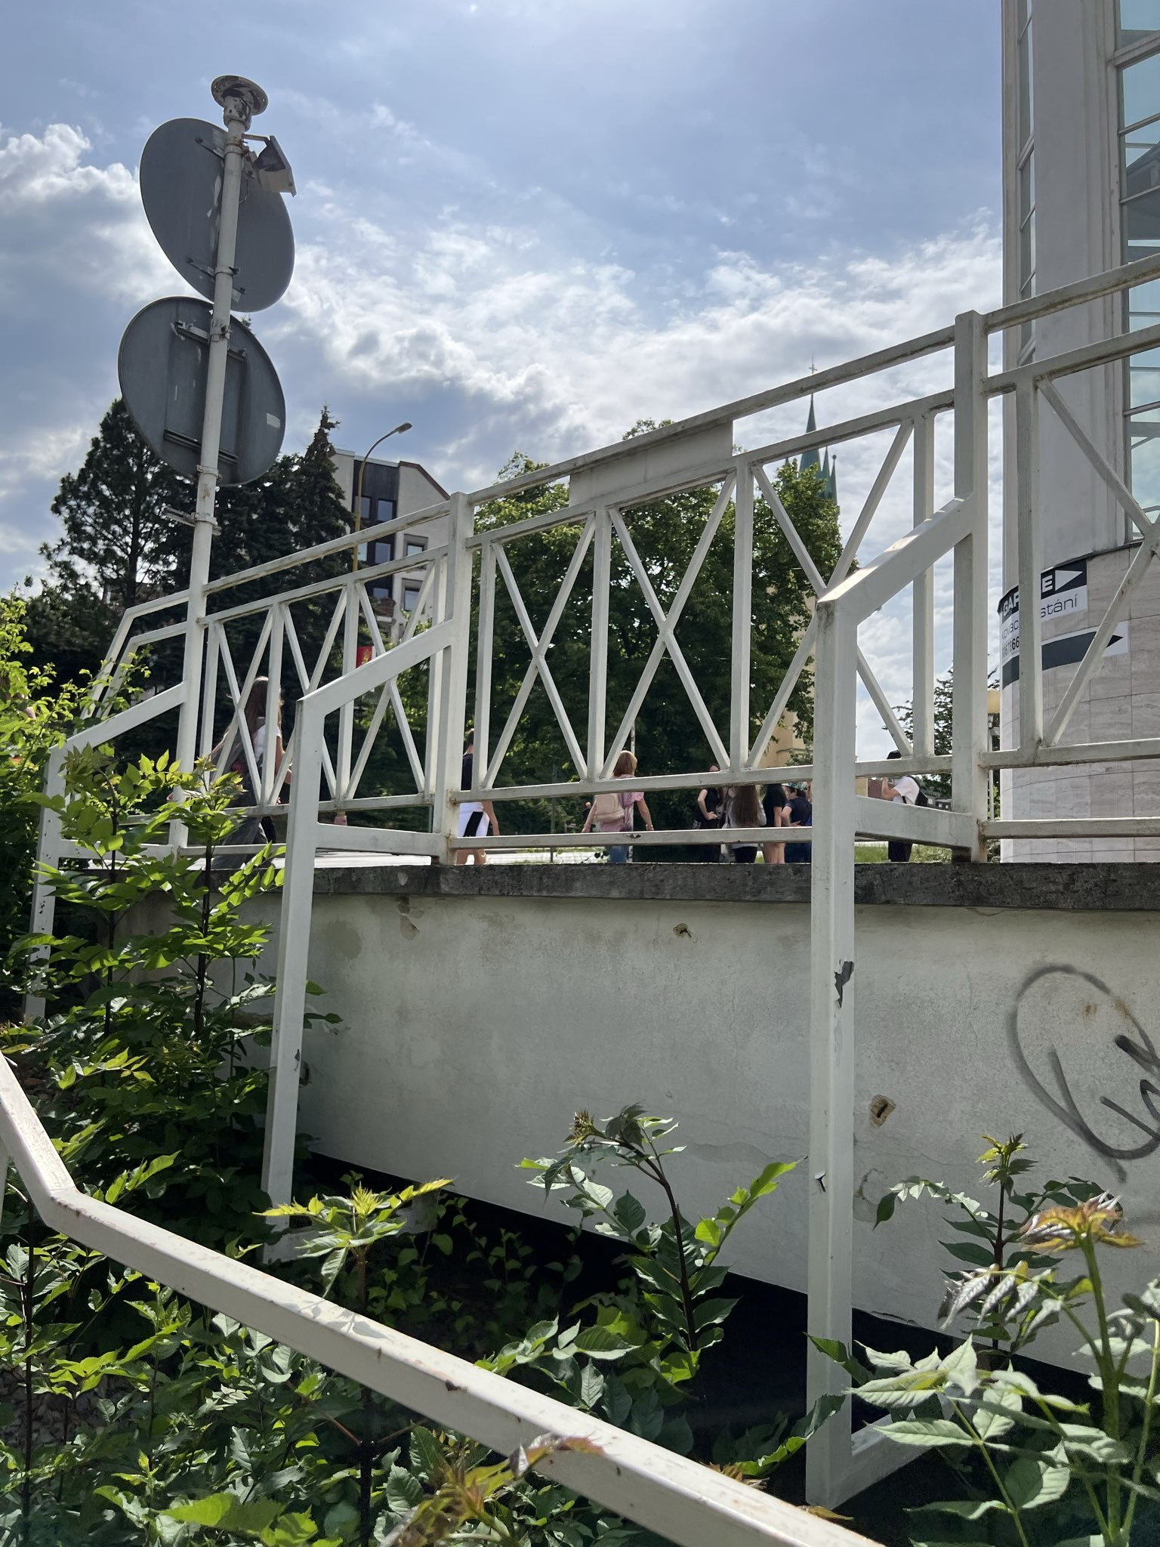
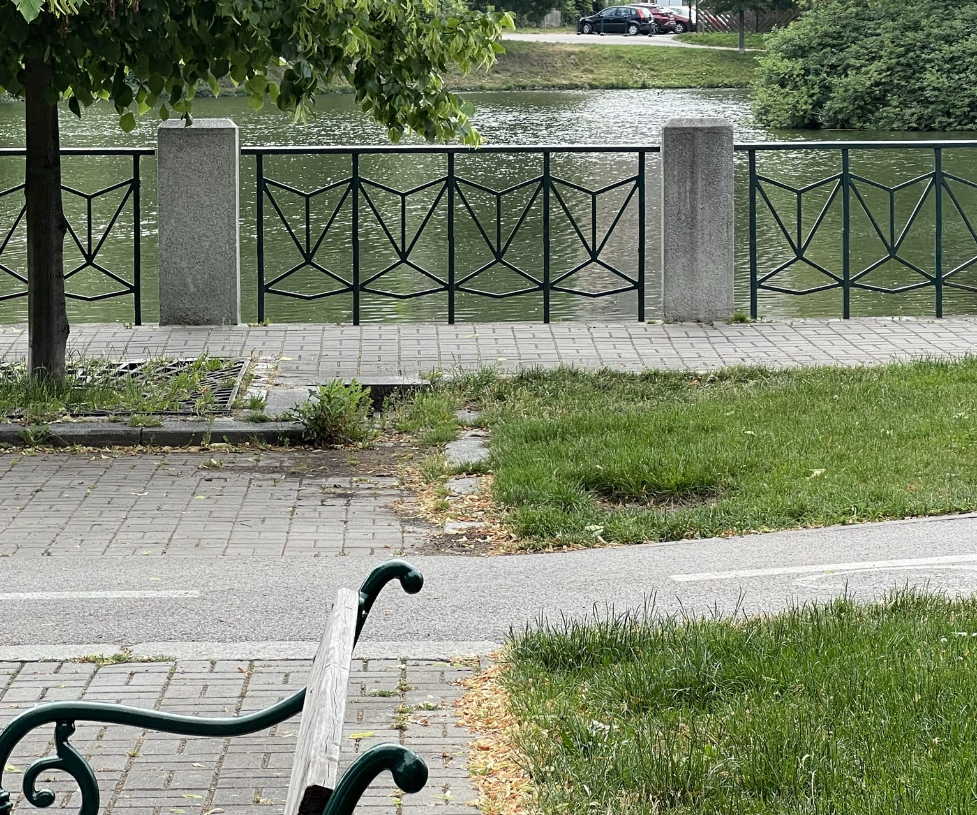
Mříže/zábradlí
Zábradlí u Hořejší obory
Zábradlí u domu Natura
Zábradlí u kostela sv. Jakuba

Slide 10
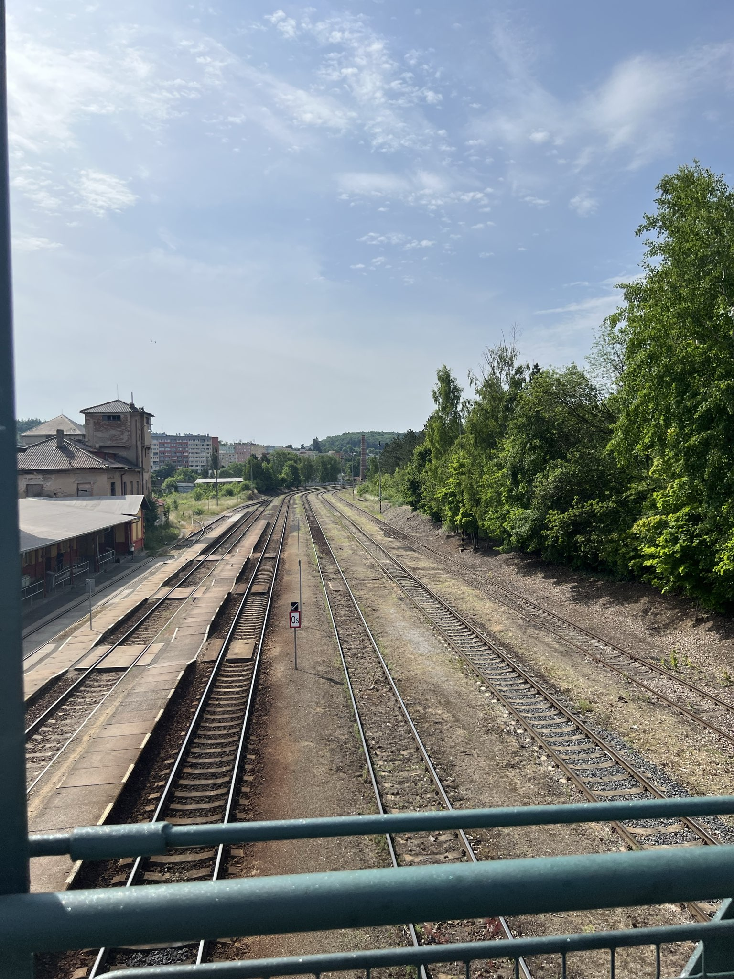
Rovnoběžnost
Koleje
Vzory na náměstí 17.listopadu

Slide 11
ZDROJE
Náměstí z výšky - https://www.nebeske.cz/gallery/namesti-17-listopadu-pribram/

Slide 12
DĚKUJEME ZA POZORNOST

